Slide 1


PHÒNG GIÁO DỤC VÀ ĐÀO TẠO QUẬN LONG BIÊN
TRƯỜNG MẦM NON ĐỨC GIANG
LĨNH VỰC: PHÁT TRIỂN NHẬN THỨC
Đề tài: THÍ NGHIỆM PHÁO HOA NỞ TRONG NƯỚC
Lứa tuổi: Mẫu giáo nhỡ
Giáo viên: Vũ Thị Thủy
Năm học: 2023 -2024
Notes:
Chào các con! Hôm nay cô hướng dẫn các con thực hiện thí nghiệm pháo hoa nở trong nước nhé.

Slide 2


MỤC ĐÍCH
YÊU CẦU
1. Kiến thức
2. Kỹ năng
3. Thái độ
- Trẻ thấy được sự thay đổi của màu sắc trong nước.
- Trẻ nhận biết được một số hiện tượng xảy ra khi làm thí nghiệm.
- Củng cố cho trẻ các kiến thức về màu sắc.
- Rèn kĩ năng trả lời câu hỏi rõ ràng, mạch lạc, đủ câu.
- Phát triển ở trẻ trí thông minh, tưởng tượng tư duy sáng tạo
- Trẻ hào hứng tích cực tham gia vào hoạt động.
Notes:
Ở bài học này các con sẽ thấy được sự thay đổi của màu sắc trong nước., nhận biết được một số hiện tượng xảy ra khi làm thí nghiệm và Củng cố cho các con kiến thức về màu sắc.
Qua bài học các con được rèn kĩ năng trả lời câu hỏi rõ ràng, mạch lạc, đủ câu. Phát triển trí thông minh, tưởng tượng tư duy sáng tạo
Để dạt được điều đó các con hãy tích cực tham gia vào hoạt động

Slide 3
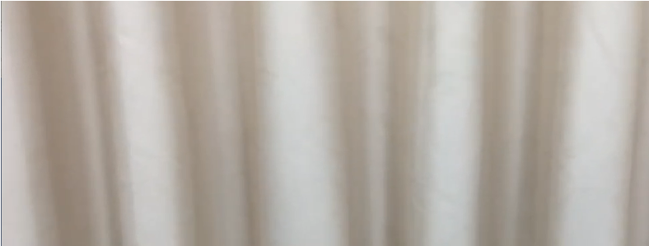
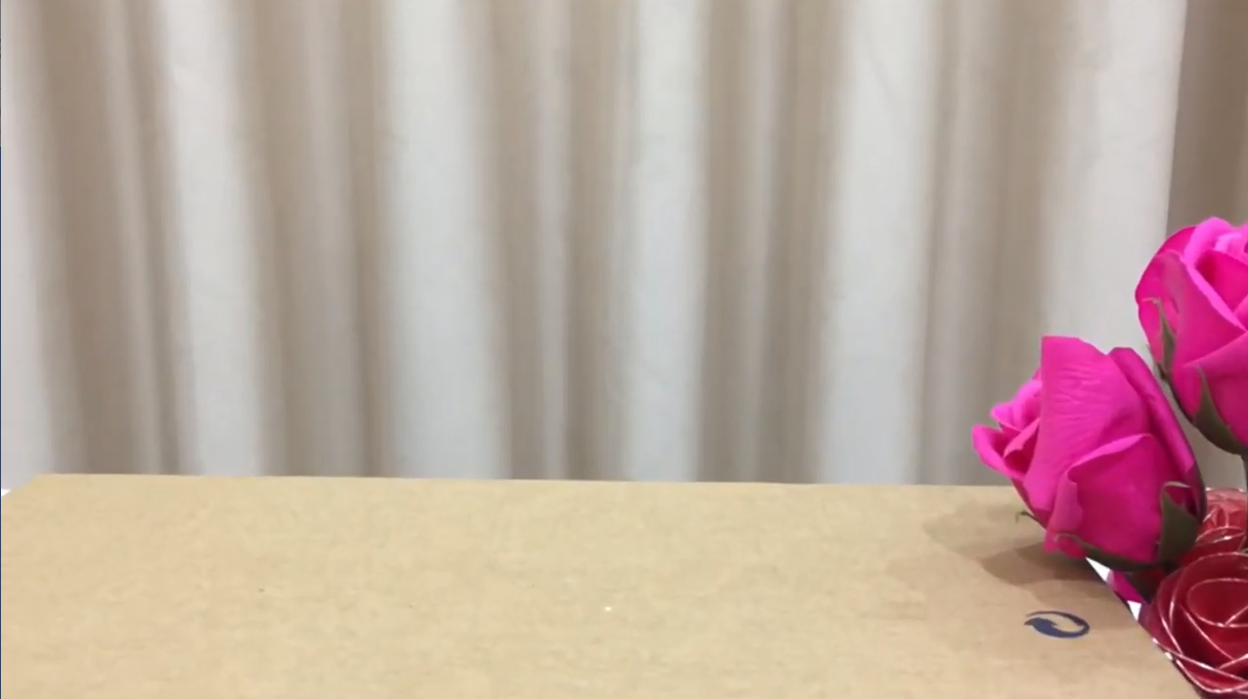
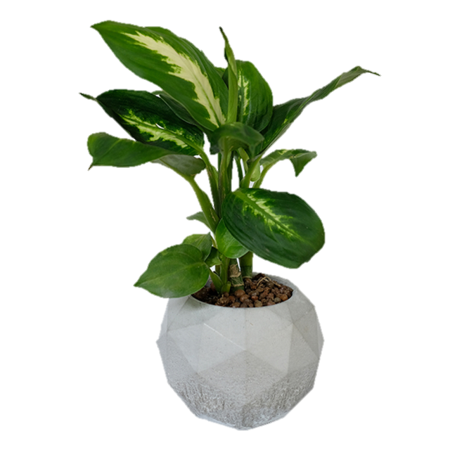
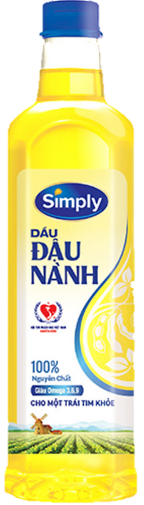
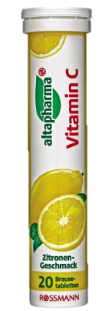
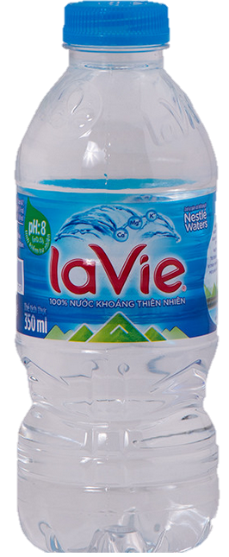
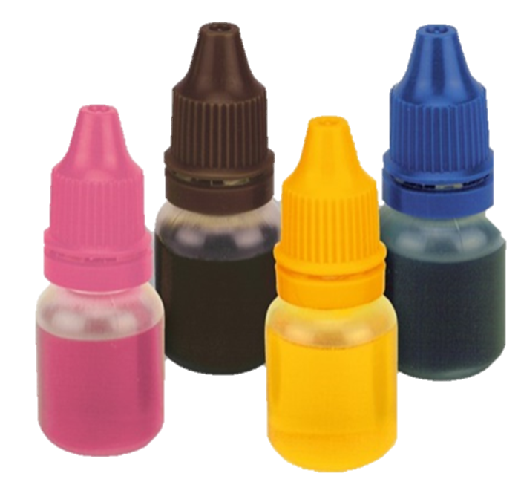
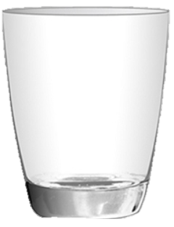
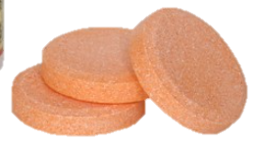
Notes:
Tiến hành thí nghiệm

Slide 4

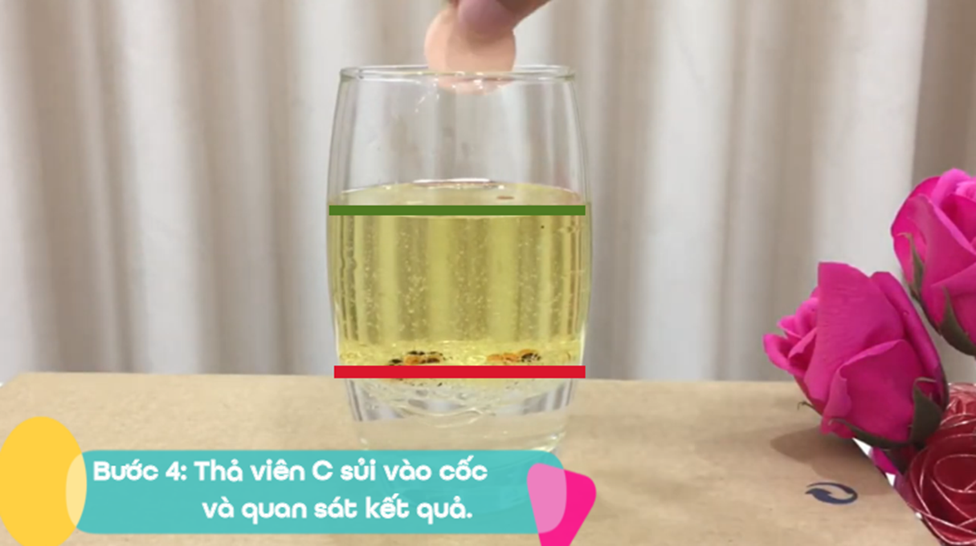
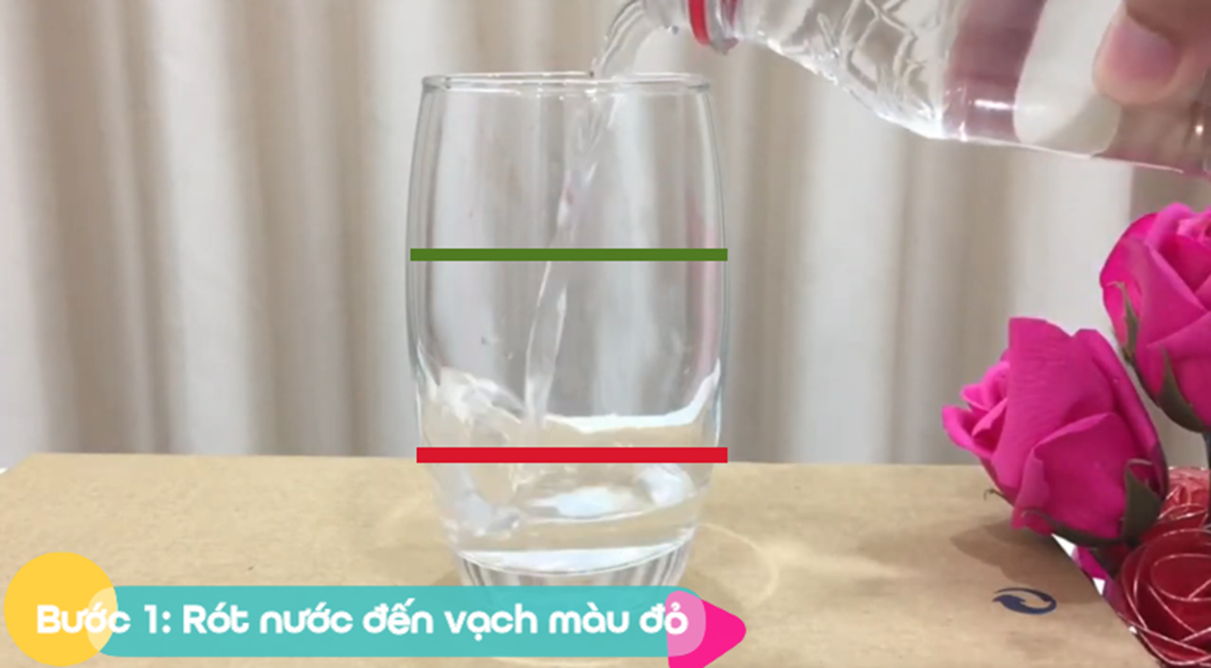
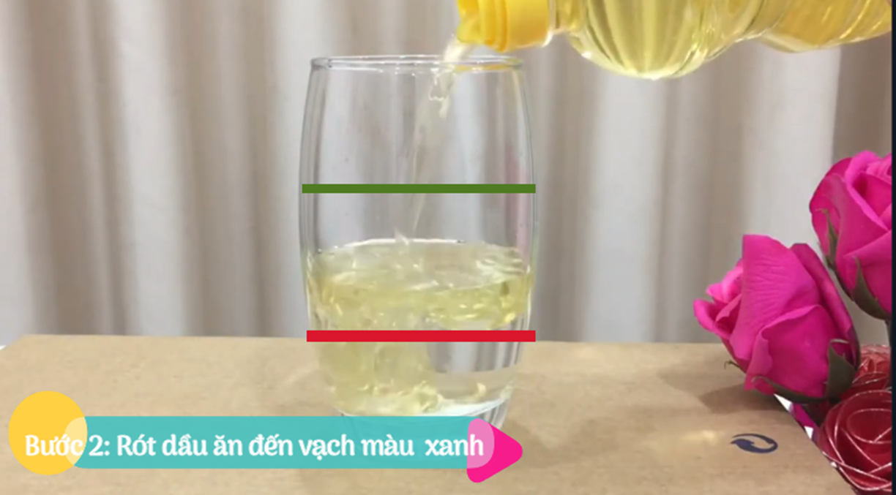
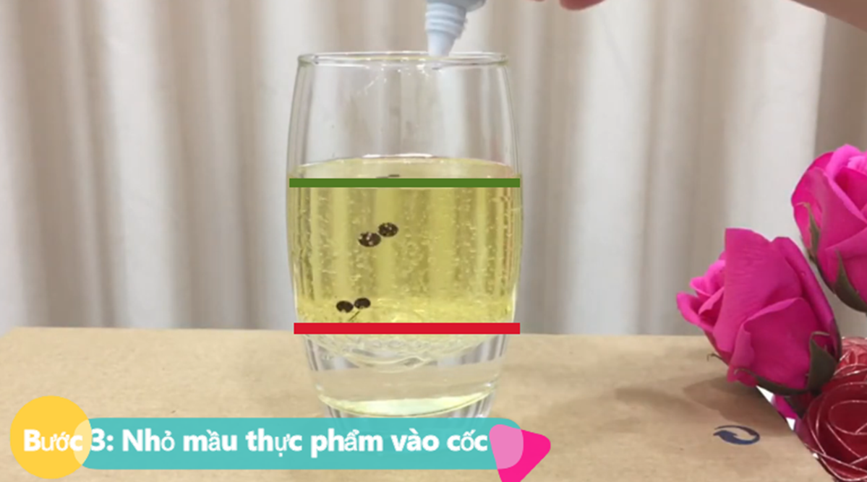
THỬ TÀI CỦA BÉ
4
3
2
1

Slide 5

Notes:
Câu hỏi trắc nghiệm

